Slide 1
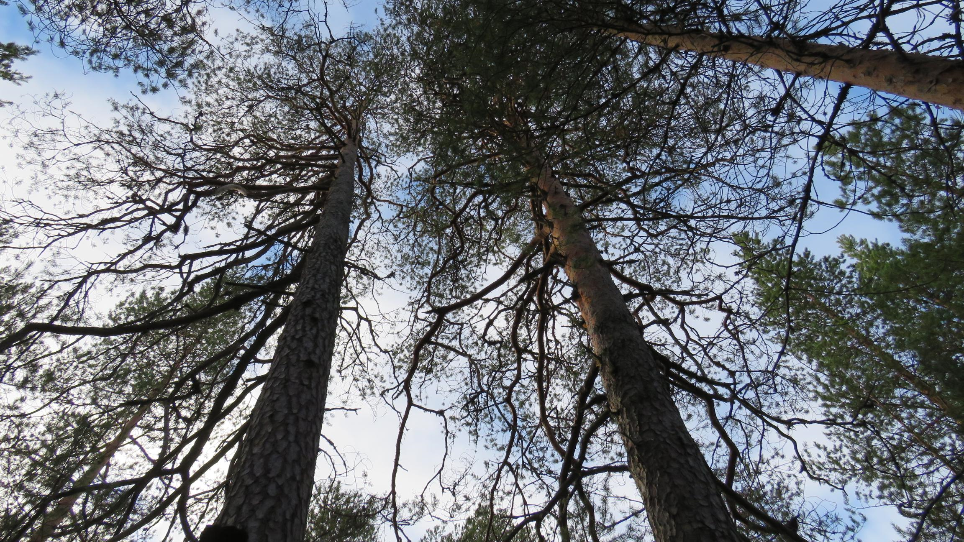
Miten metsä pääsee mediaan?
Sanna Keskinen, vastaava päätoimittaja
Aamulehti
sanna.keskinen@aamulehti.fi
050 4141 253

Slide 2
Juttuja oli lähiviikkoina tehty mm.
-EU:n metsäkatoasetuksesta
metsän ennallistamisesta
metsästyksestä ja sen kohtaamasta kritiikistä
Elokapinasta ja Greenpeacesta
metsäteollisuuden huolesta, kun ala ei kiinnosta nuoria
uudesta Kemin sellutehtaasta ja puun käytön kasvusta
ennallistamista harjoittavasta suurmetsänomistajasta
siitä, kuinka uusiutuvan energian rakentaminen hävittää altaan metsää
vanhojen metsien suojelusta ja siihen liittyvästä poliittisesta paineesta
metsätalouden hitaudesta muuttaa toimintatapojaan
siitä, miten metsillä on rooli ilmaston viilennyksessä
(Lähteet: Aamulehti, HS, IS ja Yle)

